Slide 1
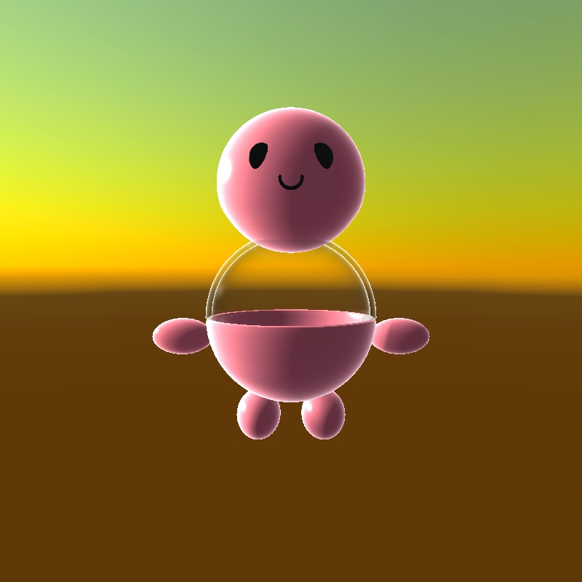
卒業プロジェクト1 中間発表 / 2026.07.14
AIエージェントとつくる、
ひとりのゲーム開発
― エディタ(開発ツール)をほぼ触らずに、どこまで作れるか ―
制作タイトル
ChaosDraftParty ― 2.5D 対戦アクション(Unreal Engine 5.8)
自作キャラ「EGGYBOT」
企画・モデル・シェーダまで AI と共同制作
島田 泰成
東海大学 情報理工学部 情報メディア学科 小坂研究室
CHAOS DRAFT PARTY / 卒業プロジェクト1 中間発表

Slide 2
QUESTION
AI と 1 人で挑む、チーム分業のゲーム開発
一般的な商業ゲーム開発
企画
プログラム
3Dアート
レベルデザイン
QA・テスト
通常は数人〜数十人のチームで分担
本研究: 全役職を「自分 + AI エージェント」で代替
人間の役割は「決める・遊ぶ・判断」の 3 つのみ
設計・コード・エディタ操作・テスト・資料づくりは AI が担当
図1 従来の分業と本研究の体制
問い 1
AI への指示だけで、遊べるゲームを
どこまで完成させられるか
問い 2
複数の AI をどう使い分ければ、
1 人開発でも品質を保てるか
CHAOS DRAFT PARTY / 卒業プロジェクト1 中間発表
1/11

Slide 3
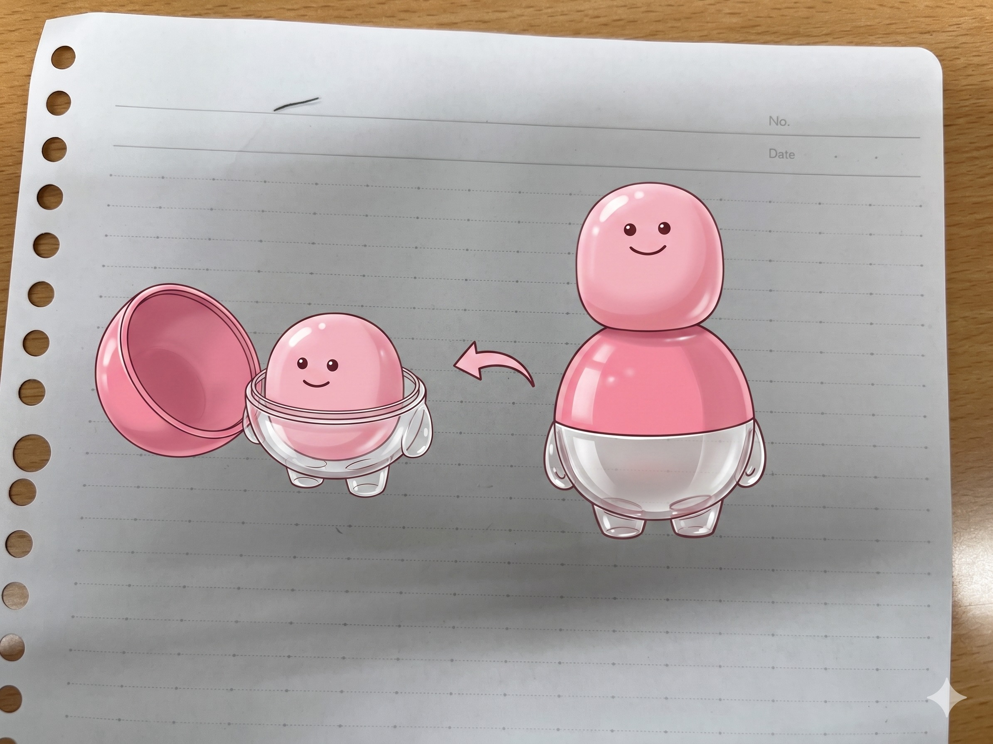
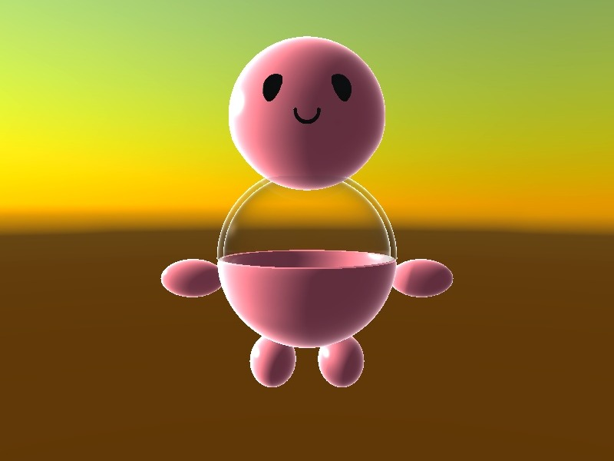
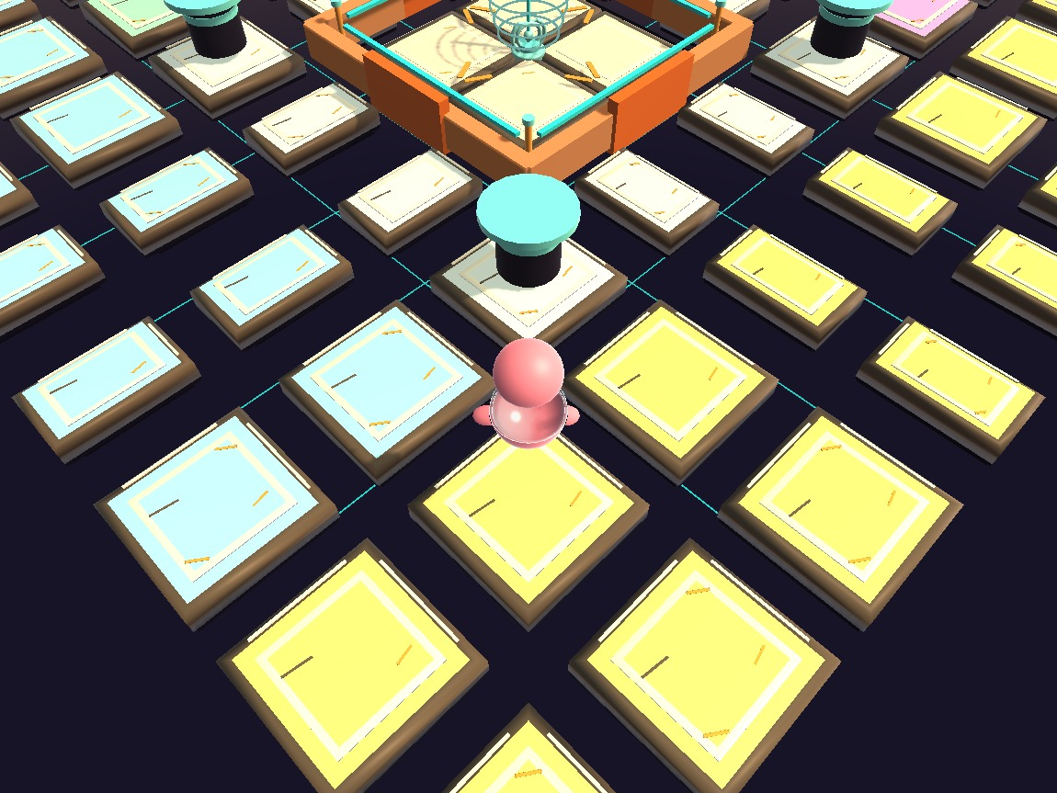
PROGRESS 4-6月
ここまでの成果 ― 絵から、遊べるゲームまで(Unity 版)
当初の企画: 3D 視点 × 4人オンライン対戦のパーティゲーム(Unity で開発開始) → 6月末に方針転換(詳細は後述)
図2 キャラ設定画(4月)
生成 AI との対話で制作
図3 3D モデル化(4-5月)
モデリング・シェーダ・表情も AI 実装
図4 ミニゲーム「縮む島」(5-6月)
床が消える対戦ステージが完成
この間、エディタの手作業はほぼゼロ ― コードもシーン配置も AI が実行
CHAOS DRAFT PARTY / 卒業プロジェクト1 中間発表
2/11

Slide 4
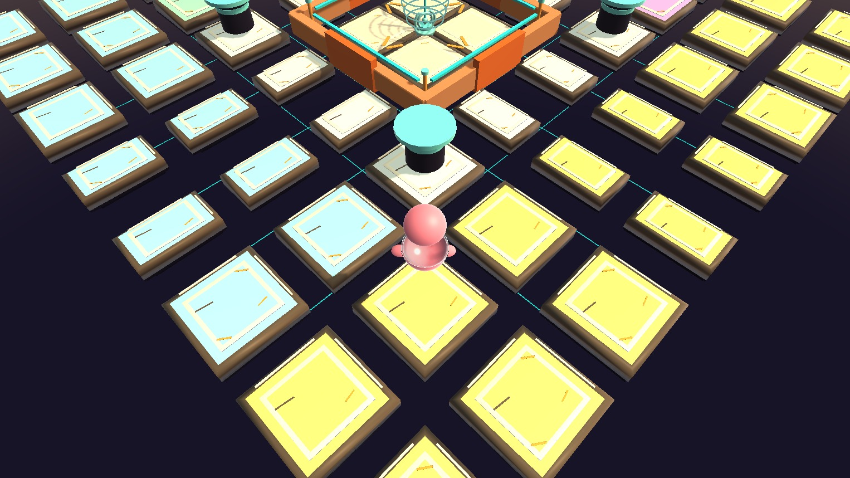
PROBLEM
中間プレイテストで見えた 3 つの壁(6月)
「これ、何のゲーム?」
― 初見プレイヤーの第一声(2026年6月・研究室内プレイテスト)
伝わらない
3D 自由視点では、何をすれば勝ちか不明
間に合わない
見た目の調整に工数が集中し、9 月完成が困難に
図5 中間プレイテスト時のプレイ画面(Unity 版・6月)
検証が重い
4 人オンライン前提では、テスト 1 回の準備が大仕事
CHAOS DRAFT PARTY / 卒業プロジェクト1 中間発表
3/11

Slide 5

PIVOT
伝わるゲームを完成させる、3 つの方針転換
Unity
6月に決定
壁「間に合わない」への対応
AI のエディタ操作が UE5.8 で公式対応
AI と組みやすい環境で工数を削減
Unreal Engine 5.8
エンジン
3D TPS(自由視点)
6月に決定
壁「伝わらない」への対応
横から見るだけでルールが伝わる視点
全プレイヤーが常に同じ画面内
2.5D(横から見る)
視点
最初から 4 人オンライン
7月に追加決定
壁「検証が重い」への対応
シングルで面白さを確認してからマルチ化
完成リスクの低減・テストも高速
まず 1 人で遊べる形に
進め方
図6 方針転換の概要
CHAOS DRAFT PARTY / 卒業プロジェクト1 中間発表
4/11

Slide 6
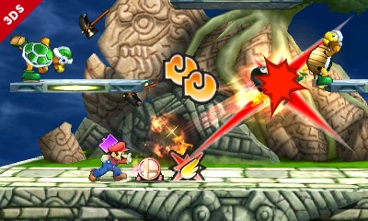
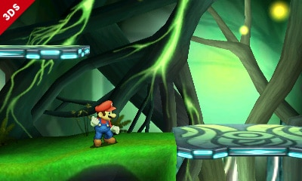
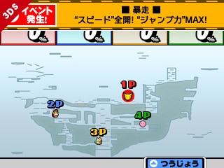
REFERENCE
目指す構造 ―『フィールドスマッシュ』(スマブラ for 3DS)
図8 敵撃破で強化アイテムを入手 [1]
① 5分間の探索フェーズ
敵を倒してパワーアップを収集
(移動・ジャンプ・攻撃など 6 種類)
図9 フィールドの探索 [1]
② 最終決戦
鍛えたキャラ同士で約 1 分の対戦
探索の成果がそのまま強さに直結
図10 探索中の突発イベント [1]
図7 フィールドスマッシュの基本構造
この構造を参考にする理由
・「強くなる過程」そのものが楽しい構造
・対戦相手がいなくても遊びが成立 → シングル先行の本作に最適
[1] 任天堂:大乱闘スマッシュブラザーズ for Nintendo 3DS 公式サイト(オンライン)，入手先〈https://www.smashbros.com/〉(参照 2026-07-14)．
CHAOS DRAFT PARTY / 卒業プロジェクト1 中間発表
5/11

Slide 7
DESIGN
フィールドスマッシュの弱点と、本作の解決策
弱点 ①
弱点 ②
弱点 ③
最終決戦の形式がランダム
ジャンプ特化でも決戦が「かけっこ」の場合あり
強化が運まかせの拾い集め
入手強化は乱数次第で戦略の余地が希薄
オンライン非対応
ローカル通信限定(2014 年当時の制約)
決戦ルールを固定
強化と決戦ルールを直結、鍛えた力が必ず有効
ドラフト選択制
毎回 3 択から選択、意思決定をゲームの中心に
マルチ拡張前提の設計
まずシングルで完成、来期(卒プロ2)でオンライン化
本作の 1 ラウンド(約 30 秒) ― 探索→決戦の構造を圧縮(1〜3 = 探索・強化、4〜5 = 決戦)
1 選ぶ
2 走る
3 消える
4 ぶつかる
5 生き残る
CHAOS DRAFT PARTY / 卒業プロジェクト1 中間発表
6/11

Slide 8


METHOD
制作体制 ― 人間 1 人 + AI エージェントのチーム
Claude Code
設計・実装の主担当
島田(人間)
決める・遊ぶ・最終判断
何を作るかの決定、実際にプレイ、面白いかどうかの最終判断
C++/Blueprint のコード実装
シーン構築などエディタ操作も担当
Unreal Engine 5.8
配置・実行・確認まで AI がエディタを直接操作
MCP = AI とエディタをつなぐ接続規格
OpenAI Codex
並列作業・別視点チェック
MCP
資料・データの量産
Claude の実装を別視点でレビュー
図11 制作体制の全体像
相互レビュー AI 同士の相互レビュー後に採用
記録を残す 作業ログで別の AI が続行可能
実機で確認 AI の「できた」は画面とログで検証
CHAOS DRAFT PARTY / 卒業プロジェクト1 中間発表
7/11

Slide 9
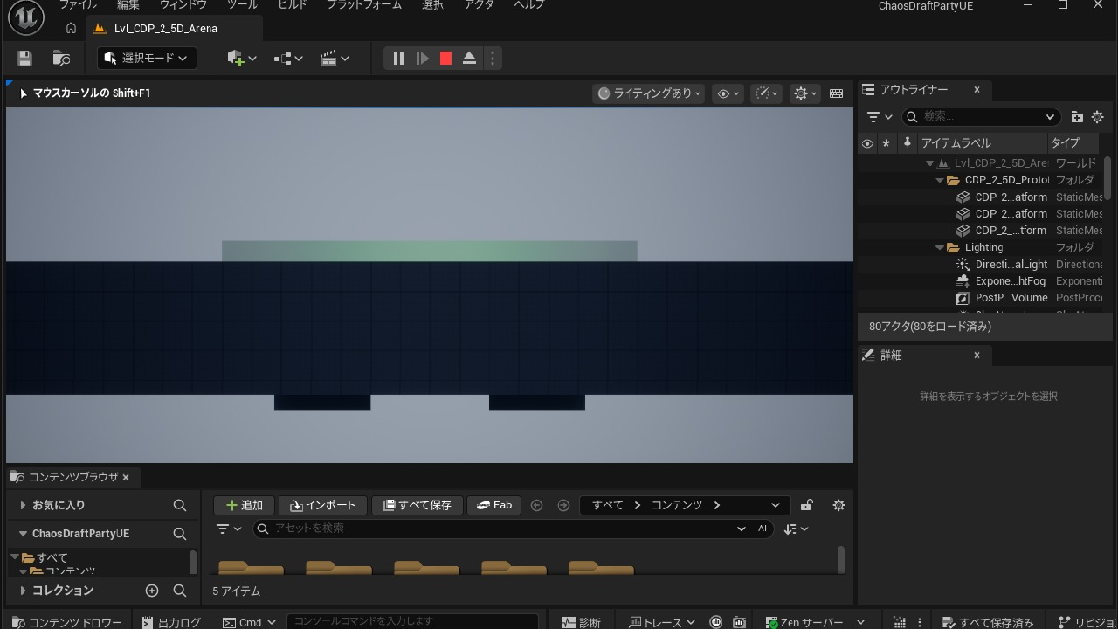
RESULTS
AI で、どれだけ作れたか ― 数字と実物
203
3日
ほぼ0
9/9
コミット
Unity 版 2 ヶ月の実装量
ほぼ全て AI が記述
キャラが動くまで
UE 移行 3 日で
自作キャラが動作
エディタ手作業
現時点は体感値
9 月に計測値で報告
自動テスト合格
Unity 版の基本動作 9 項目
項目は人間がレビューして採用
移行 3 日目に実機で確認できた操作
D キー → 移動 / Space → ジャンプ / E → ダッシュ
吹き飛ばし処理・ジャンプの入力猶予も C++ で実装済み
AI の「完了」報告は、画面とログで必ず検証
図12 AI が構築した 2.5D アリーナ(UE5.8)
CHAOS DRAFT PARTY / 卒業プロジェクト1 中間発表
8/11

Slide 10
EVALUATION
評価方法 ― 面白さと開発効率を別々に計測
ゲームの評価
制作方法の評価
10 秒テスト
初見の学生 5 人以上・10 秒観て
ルールを説明できれば合格
速度と手戻り
機能ごとの完成時間と
やり直し回数を全作業で記録
接触回数
30 秒中に敵・相手との接触
2 回以上で「対戦成立」と判定
再現性
作業記録のみで別の AI が
続行できるかを計測
納得感
プレイ直後の聞き取りで
「負けた理由」を説明できれば合格
手作業率
エディタ手動操作 ÷ 全作業回数
低いほど良い
9 月の最終発表で両方の数値を報告 ― 問い 2(AI の使い分け)には再現性と作業ログの分類で回答
CHAOS DRAFT PARTY / 卒業プロジェクト1 中間発表
9/11

Slide 11
ROADMAP
後半戦 ― まず 1 人で遊べる形、それからマルチ
▼ いまここ(7/14)
7月
8月
9月
1人で遊べる核
フィールドスマッシュ型ループ
完成・評価
■ 2.5D 移動・ダッシュ・KO
■ 探索して強化 → 決戦の流れ
■ UI・音・見た目の仕上げ
■ 縮む足場ステージ
■ ドラフト(3 択)とスキル 3 種
■ 評価の本計測(初見テスト)
■ 1 ラウンド完走
■ 第 1 回プレイテスト(評価の予行)
■ 最終発表(マルチ化はここから着手)
マルチプレイは中止ではなく順番の変更 ― シングルで確認した仕組みをそのままオンラインへ拡張
CHAOS DRAFT PARTY / 卒業プロジェクト1 中間発表
10/11

Slide 12
SUMMARY
まとめ ― 9 月に、実物と数字で回答
問い: エディタをほぼ触らずに、AI との分業でゲームは完成するか
Unity 版 2 ヶ月 + UE 移行 2 週間で手応えあり ― 残り 2 ヶ月で完成予定
9 月の最終発表で見せるもの
遊べる実物 問い 1 に回答
フィールドスマッシュ型 2.5D 対戦アクション(1 人用)をその場で実演
制作の全記録 問い 2 に回答
AI の担当作業と、人間のエディタ操作回数を数値で報告
ご清聴ありがとうございました
島田 泰成 / 東海大学 情報メディア学科 小坂研究室
CHAOS DRAFT PARTY / 卒業プロジェクト1 中間発表
11/11

